Slide 1
Fundamentos de Programación y Visualización de Datos en R
Extensiones de GGPLOT2 Guillermo Basulto Elías

Slide 2
Extensiones de GGPLOT2
Tidyverse provee una lista de extensiones (aquí)
También proveen instrucciones para crear una extensión (aquí)

Slide 3
Algunas Extensiones y Paquetes Compatibles
ggmosaic
GGally
patchwork
plotly
gghighlight
ggrepel
ggpubr
ggalt
ggimages
ggthemes

Slide 4
GGMOSAIC
Sirve para generar gráficas de mosaico
Enlace aquí
Útil para comparar proporciones

Slide 5
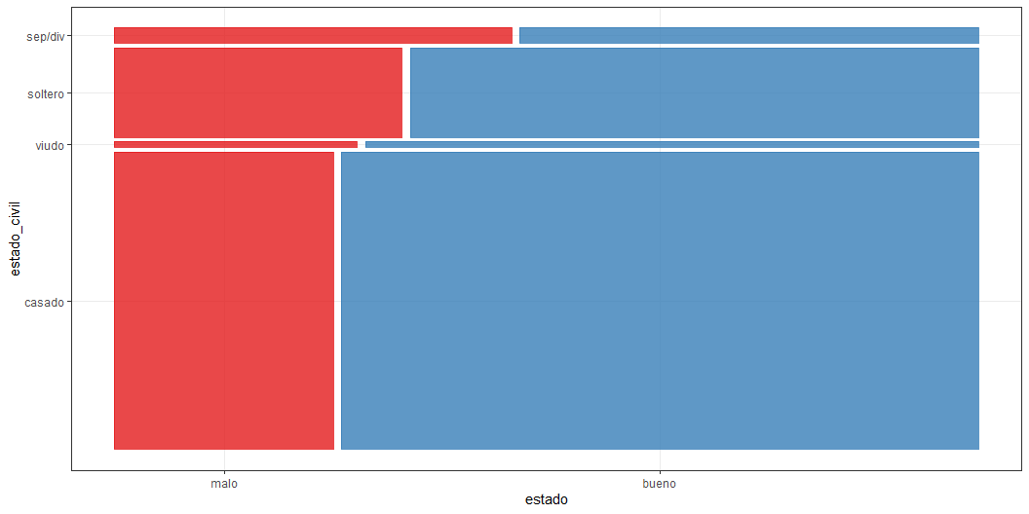
GGMOSAIC

Slide 6
GGALLY
Enlace aquí
Produce matrix de pares de datos

Slide 7
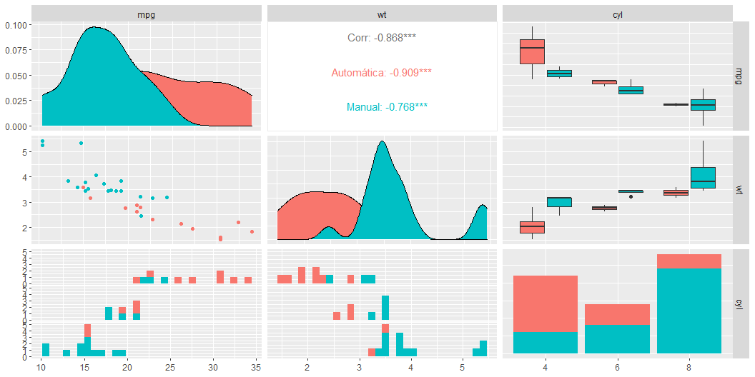
GGALLY

Slide 8
PATCHWORK
Enlace aquí
Es útil para hacer arreglos de gráficos de ggplot2 de manera muy simple
Los aggreglos pueden surgir de gráficas individuales o de una lista de gráficas
También permite combinar tablas al lado de gráficas

Slide 9
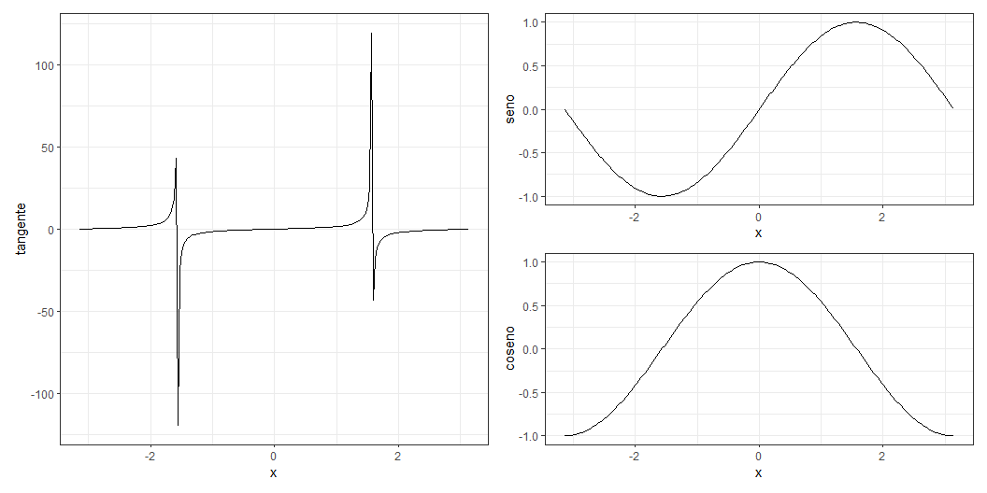
PATCHWORK

Slide 10
PLOTLY
Enlace aquí
Genera gráficas interactivas de calidad
No es exclusiva para ggplot2
Convierte gráficas a JavaScript
Tiene herramientas para gráficas tridimensionales

Slide 11
PLOTLY
La siguiente NO es una gráfica de ggplot2
# volcano is a numeric matrix that ships with R fig <- plot_ly(z = ~volcano) fig <- fig %>% add_surface() fig

Slide 12
PLOTLY
p1 <- ggplot( data = transform( mtcars, cyl = as.factor(cyl), `Transmisión` = c("Automática", "Estándar")[am + 1], am = as.factor(am)), aes(hp, mpg, color = cyl)) + geom_point() + facet_wrap(~ `Transmisión`, labeller = label_both) + labs(x = "HP", y = "MPG", color = "Cilindros:") + theme_light() + theme(legend.position = "bottom") ggplotly(p1)

Slide 13
ESQUISSE
Enlace aquí
Permite exportar todas las gráficas en el entorno a PPTX
Tiene una interfaz para explorar los datos usando ggplot2
¡Y permite exportar el código!

Slide 14
GGANIMATE
Enlace aquí
Permite crear animaciones
GIFs u otros
Ver ejemplo en código

Slide 15
GGHIGHLIGHT
Enlace aquí
Resalta geometrías en gráfica de ggplot2

Slide 16
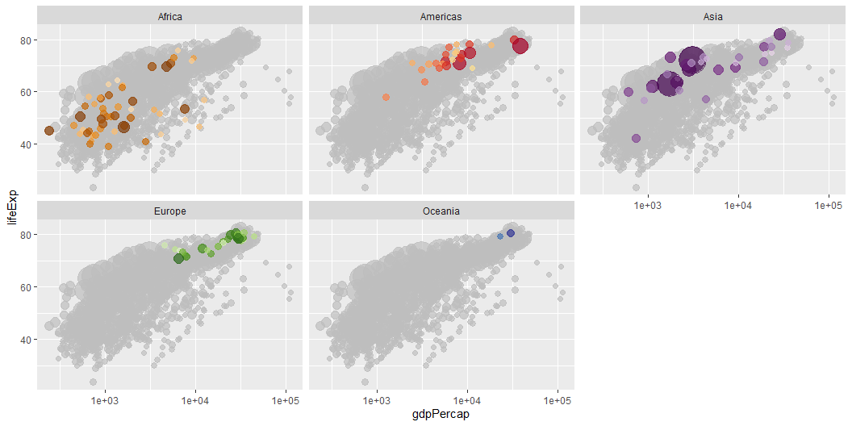
GGHIGHLIGHT

Slide 17
GGREPEL
Enlace aquí
Geometrías para repelir texto y etiquetas

Slide 18
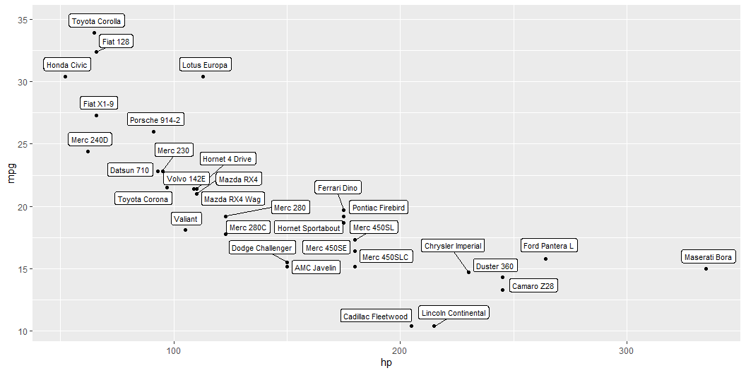
GGREPEL

Slide 19
Otros Paquetes
ggpubr Prepara gráficos para publicaciones
ggalt Varias alternativas a geometrías base de ggplot2, pero resaltan las gráficas “dumbbell”
ggimage Combina imágenes con ggplot2
ggthemes Temas predefinidos (como de The Economist, Fivethirtyeight, etc.)

Slide 20
Preguntas
Durante los siguientes tres días:
A: basulto@iastate.edu
Asunto: Duda escuela AME
Cuerpo de correo:
Describe tu pregunta, error.
De preferencia adjunta código que yo pueda ejecutar Por ejemplo, si te sale un error X, adjunta o pega el código que genera ese error.

